Slide 1
Frecvența valorilor într-un șir de valori
Pentru specializările Matematică-Informatică și Științele Naturii.
Limbajele Pascal și C++

Slide 2
Frecvența valorilor
Frecvența valorilor dintr-un șir de valori se poate obține utilizând o structură de date pe care o vom numi tablou de frecvență (cunoscut și sub denumirea de vector de frecvență).
Tabloul de frecvență reţine numărul de apariţii al fiecărei valori dintr-un șir de valori. Folosirea tabloului de frecvenţă permite scrierea unor algoritmi eficienţi în cazul în care datele de intrare au valori dintr-un domeniu cunoscut care poate fi prelucrat rapid.

Slide 3

Tabloul de frecvență
Fiecare element din tabloul de frecvență numără apariția valorilor care sunt egale cu indicele elementului.
Exemplu: pentru șirul de valori 2, 4, 1, 0, 6, 8, 2, 4, 4, 3, 3, 9, 2, 2, 9, se va construi tabloul de frecvențe
Elementul cu indicele 0 va reține numărul de apariții ale valorii 0 care este 1
Elementul cu indicele 1 va reține numărul de apariții ale valorii 1 care este 1
Elementul cu indicele 2 va reține numărul de apariții ale valorii 2 care este 4
Elementul cu indicele 3 va reține numărul de apariții ale valorii 3 care este 2
…………

Slide 4
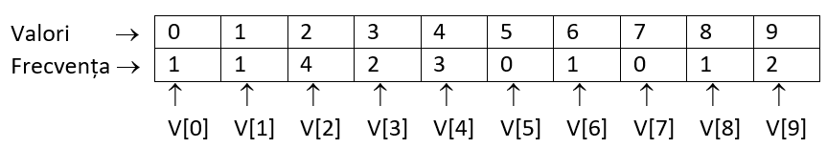
Tabloul de frecvență – observații
Exemplu: pentru șirul de valori 2 4 1 0 6 8 2 4 4 3 3 9 2 2 9
Valoarea maximă din șir este 9;
Prima valoare din tablou este v[0] și reprezintă numărul de apariții ale valorii 0 din șir, ultima valoare este v[9] și reprezintă numărul de apariții ale valorii 9 din șir;
Șirul conține valori limitate, pozitive, cuprinse între 0 și 9;
Dimensiunea tabloului este 10 și este dată de valoarea maximă+1;

Slide 5
Crearea tabloului de frecvență
Pentru a crea tabloul de frecvență trebuie stabilită dimensiunea acestuia în funcție de valorile din șir, astfel:
Dacă în șir sunt valori care au doar o cifră atunci dimensiunea maximă tabloului este 10;
Dacă în șir sunt valori care au maxim 2 cifre atunci dimensiunea maximă a tabloului este 100;
Dacă în șir sunt valori care au maxim 3 cifre atunci dimensiunea maximă a tabloului este 1000;
.......
Datorită limitărilor resurselor de memorie, dimensiunea maximă a unui tablou de frecvență poate fi de 1000000, adică pentru valori care au maxim 6 cifre. În această situație, folosirea tabloului de frecvență poate deveni ineficientă datorită parcurgerii tuturor valorilor de la 0 la 1000000.

Slide 6
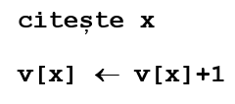
Crearea tabloului de frecvență
Ințial toate valorile tabloului sunt egale cu 0.
Frecvența valorilor se obține prin contorizarea acestora în momentul parcurgerii șirului.
Pentru un șir de valori, la citirea fiecărei valori din șir, în variabila x se vor efectua operațiile:

Slide 7
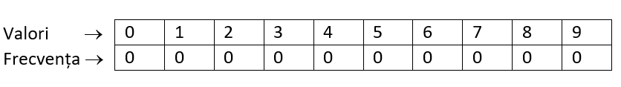
Crearea tabloului de frecvență
Exemplu:
Fie șirul 2 4 1 0 6 8 2 4 4 3 3 9 2 2 9
Ințial elementele tabloului de frecvență au valoarea 0
Pentru fiecare valoare citită din șir se aplică operațiile.

Slide 8
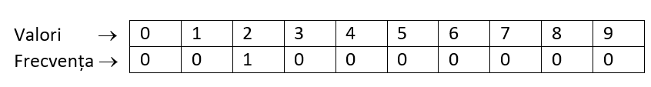

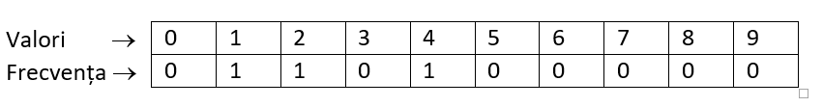
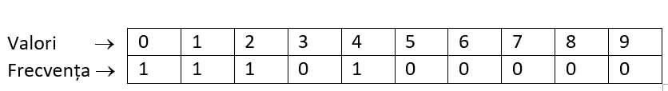
Crearea tabloului de frecvență
X=2
X=4
X=1
X=0

Slide 9

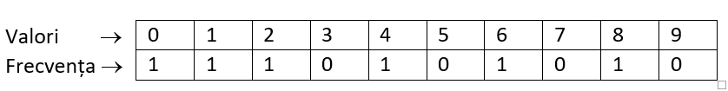

Crearea tabloului de frecvențe
X=6
X= 8
X=2
X=4
…..

Slide 10
Aplicații ale tabloului de frecvență
Ordonarea valorilor cu ajutorul tabloului de frecvență
(sortare în timp liniar)

Slide 11
Exemplu
Pe prima linie a fişierului text DATE.TXT se află un şir de cel mult 10000 de numere naturale, despărţite prin câte un spaţiu, fiecare având exact o cifră.
a) Scrieţi un program care citeşte numerele din fişier şi le scrie în fişierul text OUT.TXT, pe o singură linie, în ordine crescătoare a valorilor lor, separate prin câte un spaţiu.
Se va utiliza un algoritm eficient din punct de vedere al timpului de executare.
Exemplu: dacă din fişierul DATE.TXT se citeşte şirul: 2 4 3 2 7 4 3 7 2 7 7 2 1 9 1 1 2 3 fişierul OUT.TXT va conţine 1 1 1 2 2 2 2 2 3 3 3 4 4 7 7 7 7 9
Rezolvare: pentru a ordona eficient un șir de maxim 10000 de cifre, o soluție este utilizarea tabloului de frecvență.
Dimensiunea tabloului este 10
La citirea fiecărei valori din fișier se vor efectua operațiile:

Slide 12
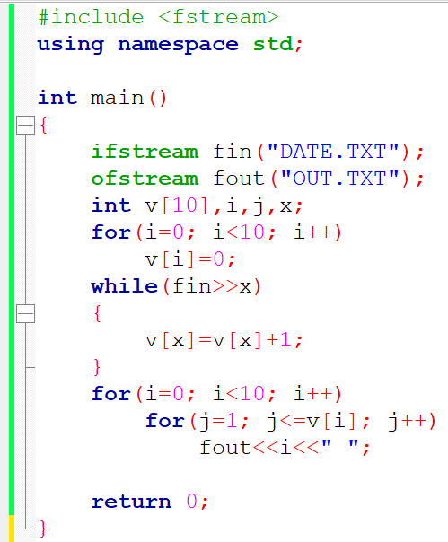
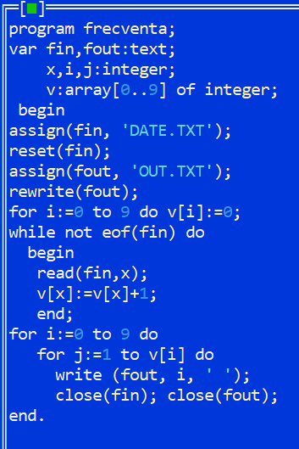
Rezolvare
Limbajul C++
Limbajul Pascal
Deschiderea fișierului pentru citire
Deschiderea fișierului pentru a scrie datele
Declararea tabloului de frecvență
Inițializarea tabloului de frecvență cu valoarea 0
Contorizarea valorilor
Scrierea valorilor în fișier în ordinea cerută

Slide 13
Aplicații ale tabloului de frecvență
Aflarea valorilor care nu apar în șir

Slide 14
Exemplu:
Se consideră fişierul BAC.TXT ce conţine cel mult un milion de numere naturale separate prin spații, fiecare număr având cel mult nouă cifre.
Scrieţi un program care citeşte toate numerele din fişierul BAC.TXT şi determină, folosind un algoritm eficient din punct de vedere timpului de executare, cele mai mari două numere de trei cifre care nu se află în fişier. Cele două numere vor fi afişate pe ecran în ordine descrescătoare, cu un spaţiu între ele.
Dacă nu pot fi determinate două astfel de numere, programul va afişa pe ecran mesajul “nu exista”.
Exemplu: dacă fişierul BAC.TXT conţine numerele: 12 2345 123 67 989 6 999 123 67 989 999, atunci programul va afişa 998 997
Rezolvare: se va considera un tablou de frecvență de dimensiune 1000
Se vor afișa cele mai mari două numere de 3 cifre care au frecvența 0.

Slide 15
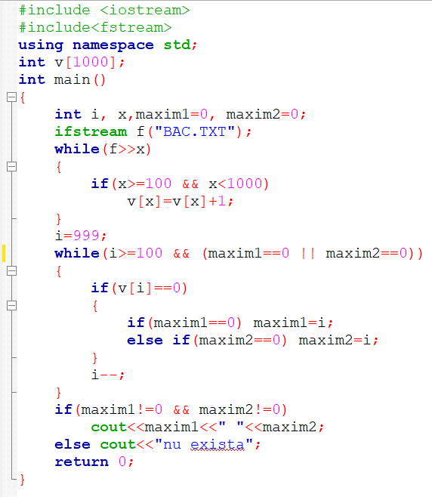
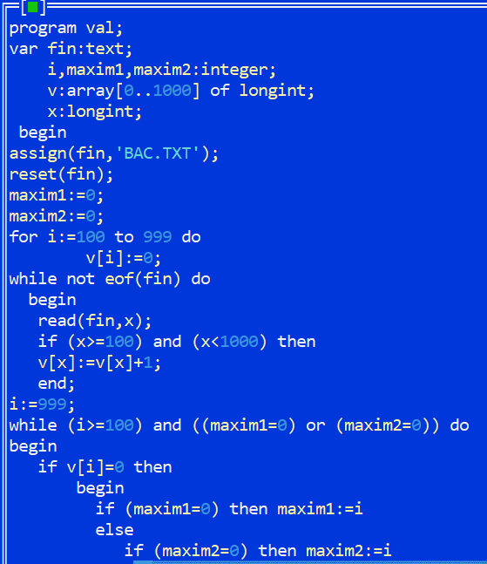
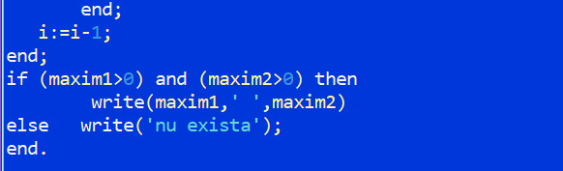
Rezolvare
Limbajul C++
Limbajul Pascal
Deschiderea fișierului pentru citire
Citirea valorilor din fișier
Parcurgerea valorilor începând cu valoarea 999 și memorarea în variabilele maxim1 și maxim2 a celor mai mari două valori care au frecvența 0
Afișarea rezultatului

Slide 16
Probleme care au o rezolvare eficientă utilizând tabloul de frecvență

Slide 17
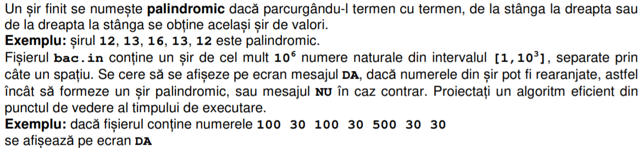
Bacalaureat 2020, sesiunea iulie
Se va utiliza un tablou de frecvență în care se va reține frecvența valorilor din șir.
Se parcurge tabloul de frecvență și se numără câte valori impare există în tabloul de frecvență utilizând o variabilă nr.
Se va analiza valoarea variabilei nr : dacă valoarea reținută în nr este cel mult 1 se va afișa valoarea DA, altfel se va afișa valoarea NU.

Slide 18
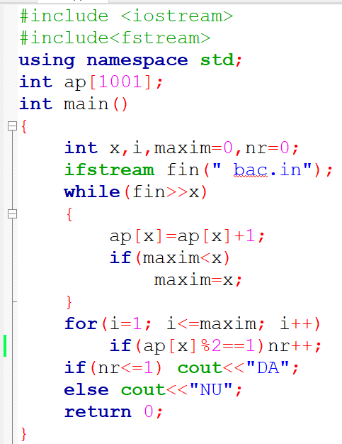
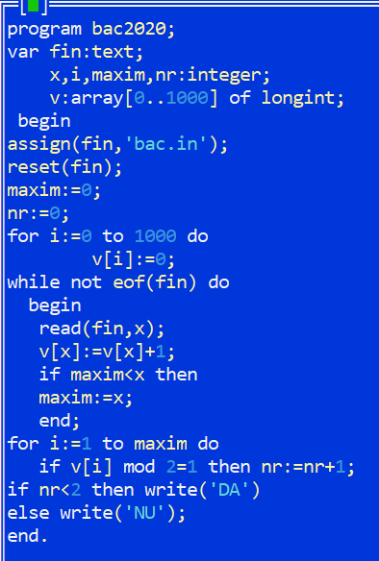
Rezolvare
Limbajul C++
Limbajul Pascal
Deschiderea fișierului pentru citire
Citirea din fișier
Frecvența valorilor
Valoarea maximă
Numărul valorilor care au frecvența impară
Afișarea rezultatului

Slide 19
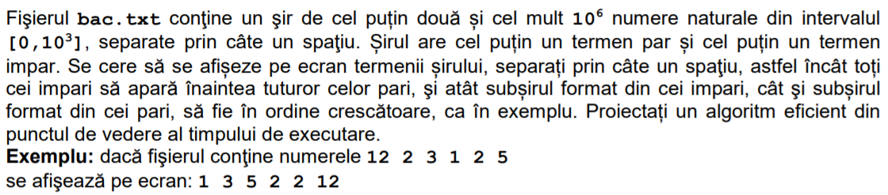
Aplicatie – ordonarea valorilor
Bacalaureat 2019, Sesiunea August
Rezolvare: Se va utiliza un tablou de frecvență de dimensiune 1001, în care se va memora frecvența valorilor din șir.
Se vor afișa valorile impare care apar în șir. Apoi se vor afișa valorile pare.

Slide 20
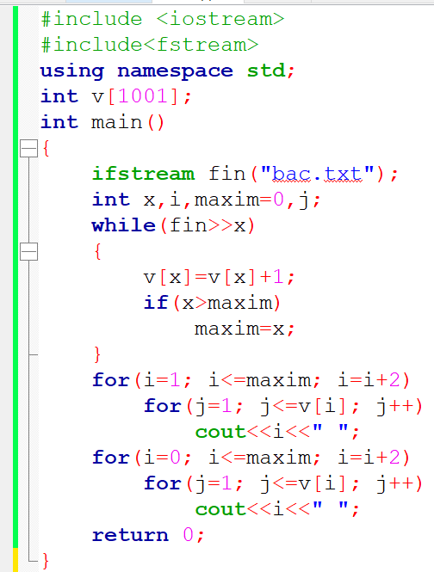
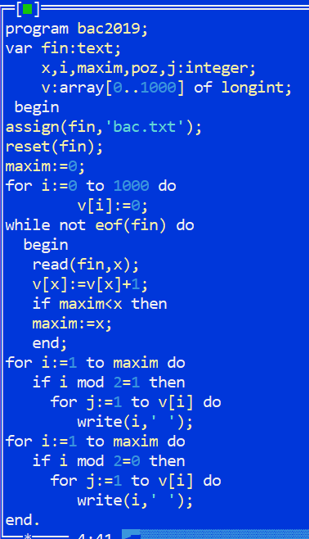
Rezolvare
Limbajul C++
Limbajul Pascal
Deschiderea fișierului pentru citire
Citirea valorilor
Frecvența valorilor
Valoarea maximă din șir
Afișarea valorilor impare
Afișarea valorilor pare

Slide 21
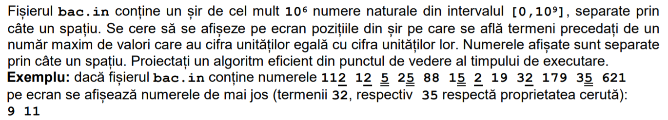
Testul de antrenament nr.8, Subiectul III.3
Rezolvare: se vor utiliza 2 tablouri unidimensionale de dimensiune 10 astfel:
un tablou de frecvență în care se va reține frecvența cifrelor unităților numerelor din șirul de valori;
un tablou în care se va reține ultima poziție a numărului care conține cifra unităților.
Se va calcula numărul maxim de apariții ale cifrelor.
Se parcurge tabloul de frecvență și se vor afișa pozițiile cifrelor care au număr maxim de apariții.

Slide 22
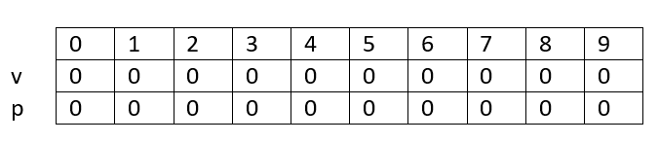
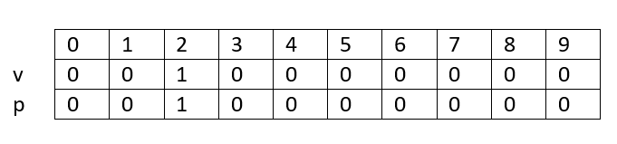
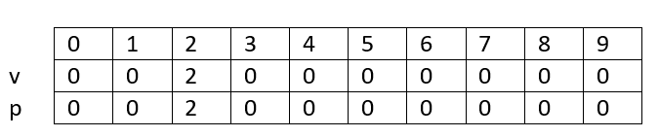
Rezolvare
Pasul 1: se inițializează tablourile v pentru frecvența valorilor și p pentru pozițiile acestora în tablou cu valoarea 0
Pasul 2: se citește valoarea 112: cifra unităților este 2, iar poziția în șir este 1. Cele două tablouri se modifică astfel:
Se citește valoarea 12 din șir: ultima cifra este 2 și poziția în șir este 2. Tablourile se modifică astfel:

Slide 23
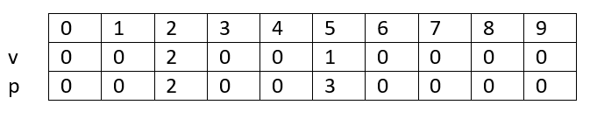
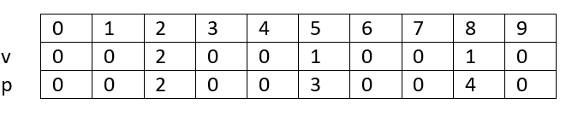
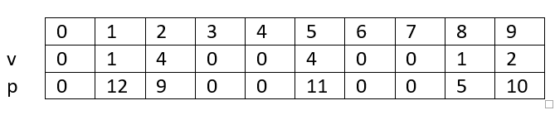
Rezolvare
Se citește valoarea 5 din șir: ultima cifră este 5 și poziția în șir este 3. Tablourile se modifică astfel:
Se citeste valoarea 88 din șir: ultima cifra este 8 și poziția în șir este 4. Tablourile se modifică astfel:
După citirea valorilor tablourilor vor avea valorile:

Slide 24
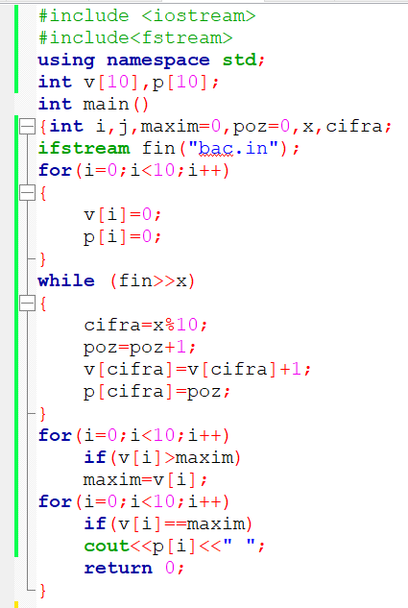
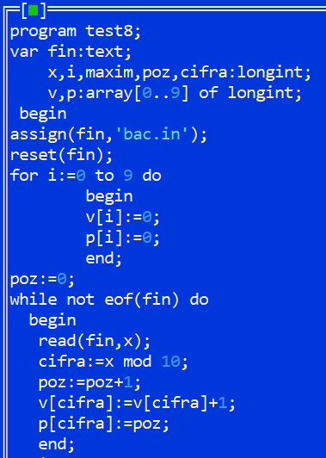
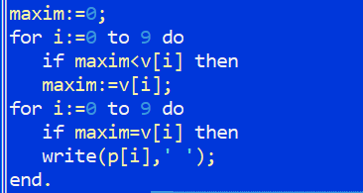
Rezolvare
Limbajul C++
Limbajul Pascal
Deschiderea fișierului bac.in pentru a citi din el
Inițializarea vectorilor v și p cu valoarea 0
Citirea șirului de valori din fișier
Frecvența ultimei cifre a valorii curente
Poziția ultimei cifre
Calcularea frecvenței maxime
Afișarea poziției valorilor cu frecvența maximă

Slide 25
Vă mulțumesc pentru atenție

